Slide 1

Hello,
KDT 웹 개발자 양성 프로젝트
1기! 6th
with

Slide 2


Slide 3


Slide 4


Slide 5


Slide 6
https://kmong.com/search?type=gigs&keyword=%ED%8D%BC%EB%B8%94%EB%A6%AC%EC%8B%B1

Slide 7
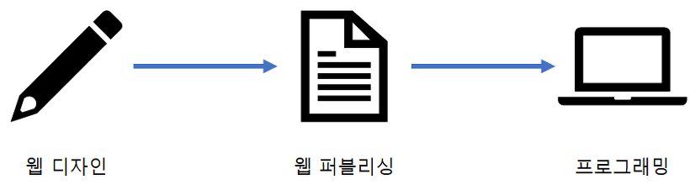

Slide 8
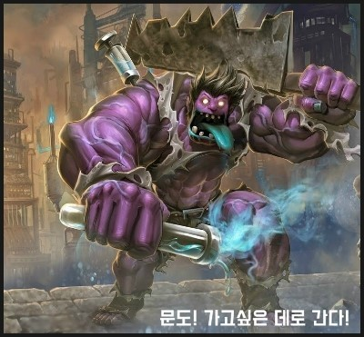

Slide 9
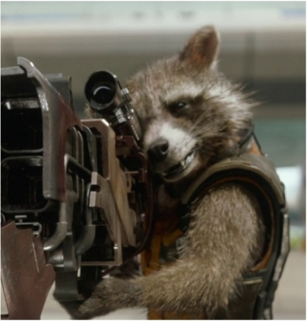

Slide 10


Slide 11
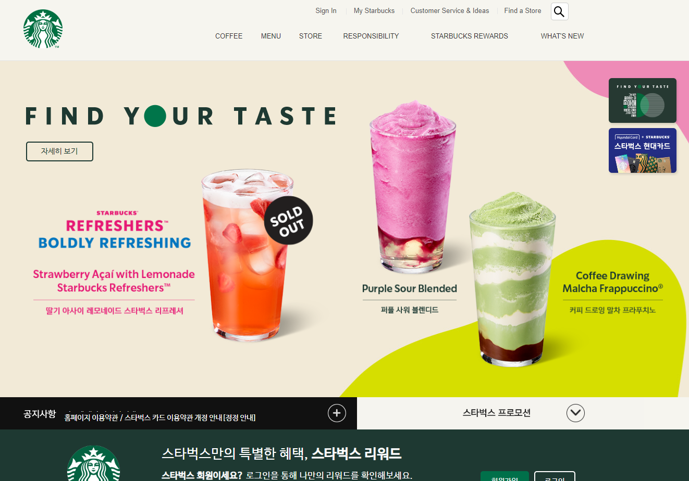
https://www.starbucks.co.kr/index.do

Slide 12


Slide 13


Slide 14
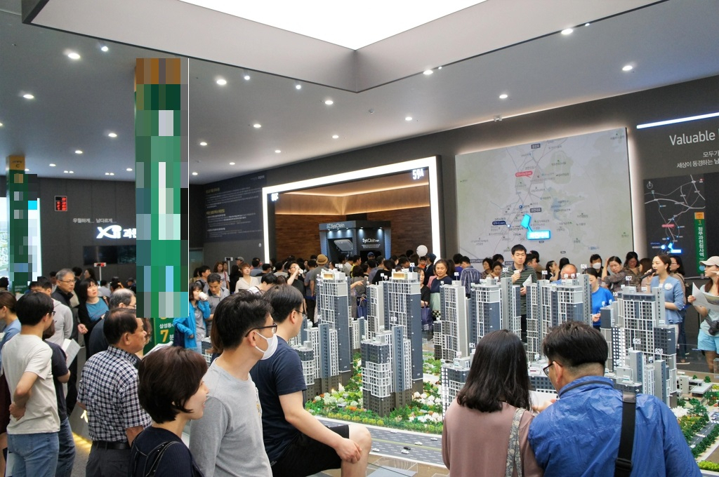
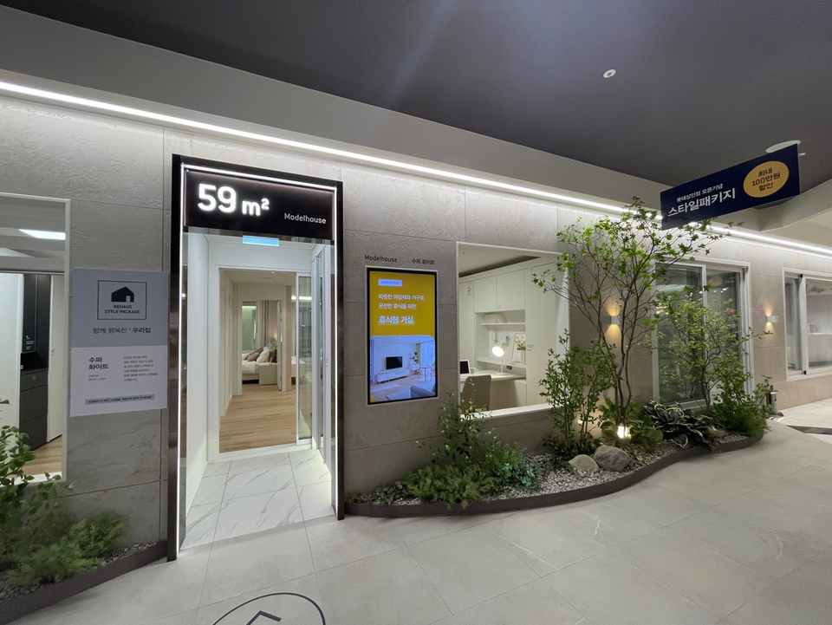

Slide 15
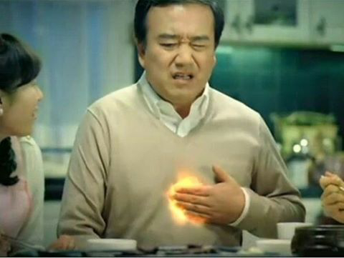

Slide 16
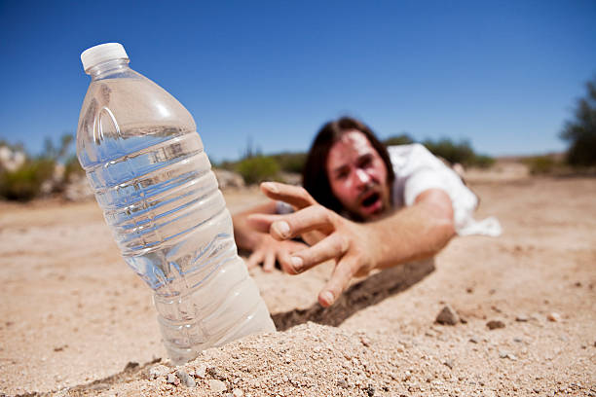

Slide 17
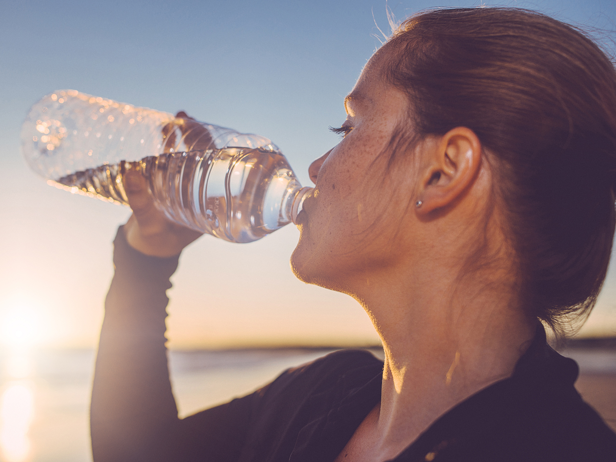

Slide 18


Slide 19
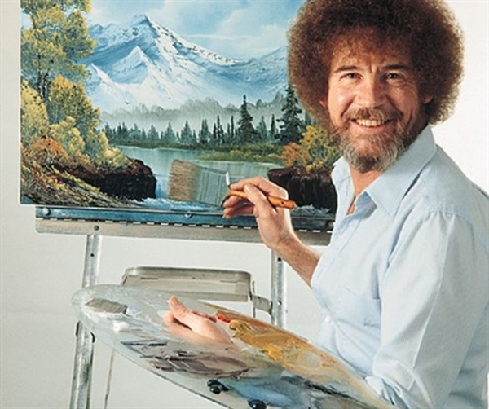

Slide 20


Slide 21
Header

Slide 22
https://www.inflearn.com/
https://fabulous-llama-eefc15.netlify.app/

Slide 23
구성 파악하기!
로고!
Nav 메뉴
검색창
추가 메뉴
로그인 / 회원가입 버튼

Slide 24
HTML로 옮기자!
그전에 배울 게 있어요!
B. E. M
Block / Element / Modifier 의 약자입니다!
CSS 클래스 이름을 짓는 방법이죠!
이게 기본적 룰을 가지고 통일이 되어야, 서로 협업하기 좋아요 ☺
추후에 배울 SCSS 등과 함께 사용할 때 편리합니다!

Slide 25
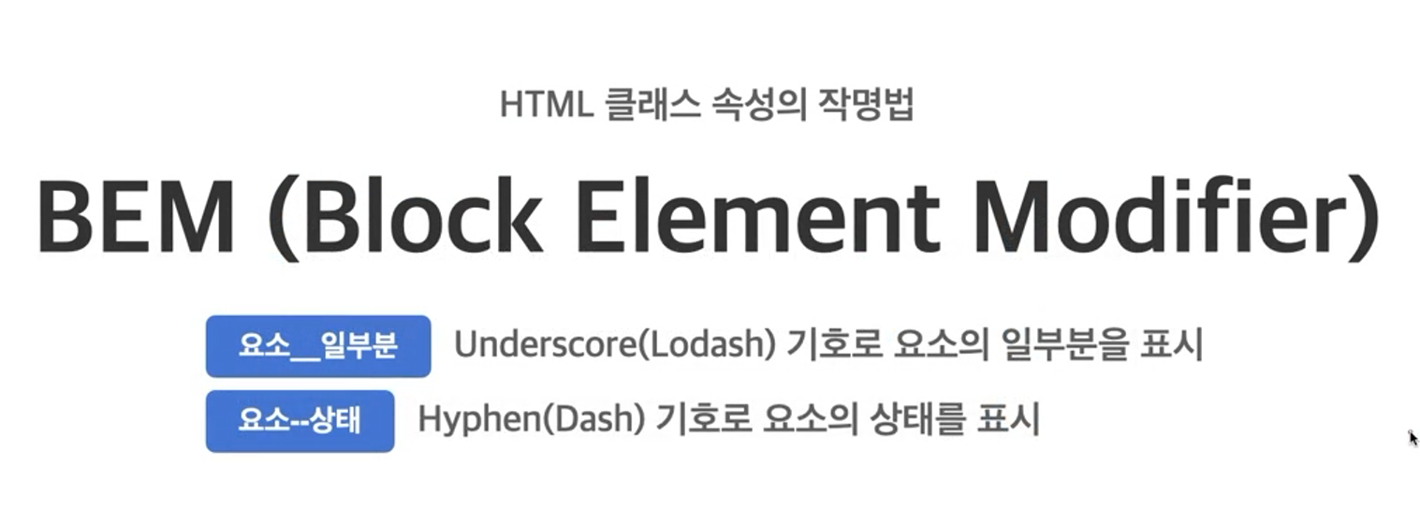

Slide 26
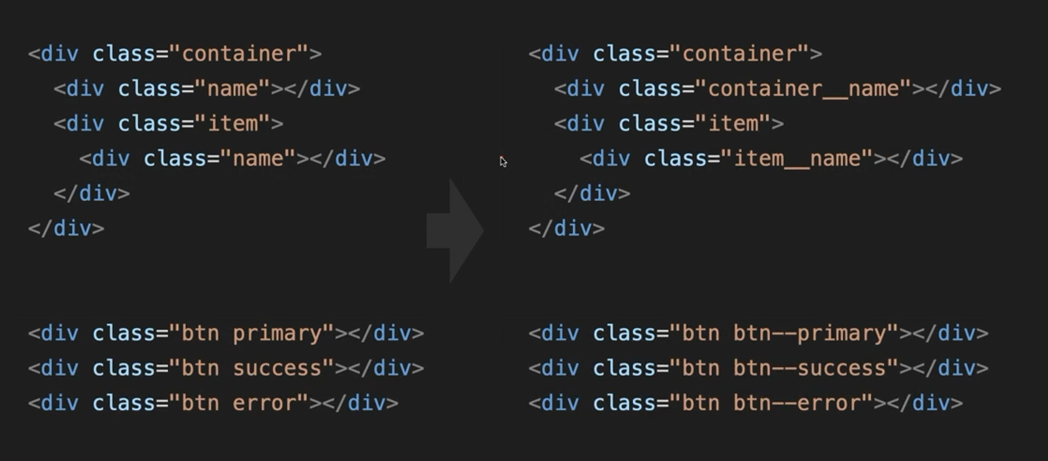

Slide 27
BEM, Block
가장 바깥쪽 상위 요소인 독립적 블록
재사용이 가능
재사용을 위해 margin, padding 값을 적용하지 않는 것이 보통
블록은 블록을 하위 요소로 가질 수 있음
가장 바깥 상위 요소이므로 바로 클래스 선택자 사용이 가능
Ex
header .inn
er {}
.inner {}

Slide 28
BEM, Element
블록에 종속 되는 하위요소
소속 된 블록에 의존적
따라서, 다른 블록에 들어가면 이상해지겠죠?
연결 방식 : __ 를 이용(언더바 x 2)
EX
.block__element {}
.header__logo {}
.header__logo__image {}

Slide 29
BEM, Modifier
블록에 종속 되는 하위요소
엘리먼트의 모양 또는 속성이 변형 된 경우 사용
기능은 같지만 모양이 다른 경우, 모양은 같지만 기능이 다른 경우 등에 적용
연결 방식 : -- 를 이용(하이픈 x 2)
Ex
.btn--red {}
.btn--blue {}
.btn--primary {}

Slide 30
HTML로 옮기자!
Header
Header 의 logo 부분
Header 의 menu 부분
Header 의 search 부분
Header 의 participation 부분
Header 의 button 부분

Slide 31
Fontawesome 사용하기!
웹 페이지를 만들다 보면 아이콘을 쓸 일이 많아요!
그런데, 우리한테 디자이너가 없다면?
개발자가 직접 모든 아이콘을 그릴 수는 없겠죠?
Fontawesome 을 사용하면 됩니다!
https://fontawesome.com/

Slide 32
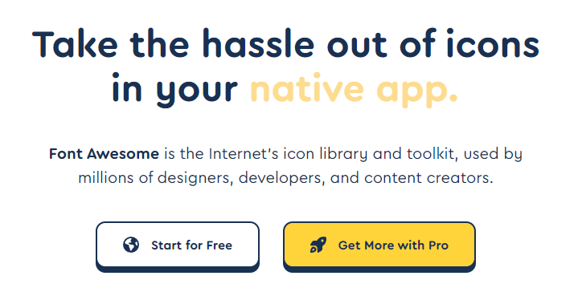
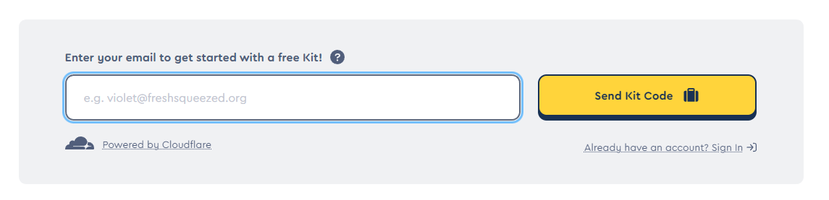

Slide 33
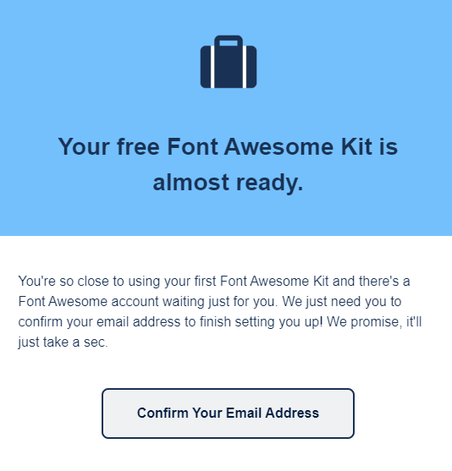

Slide 34
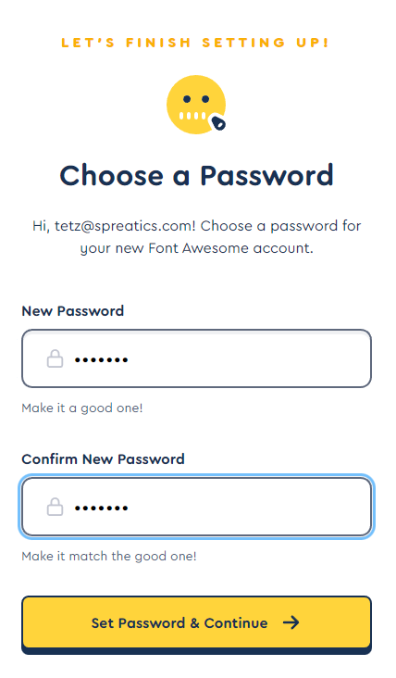

Slide 35
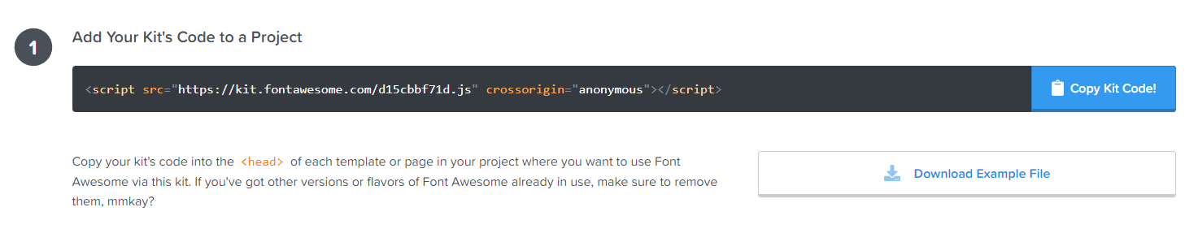
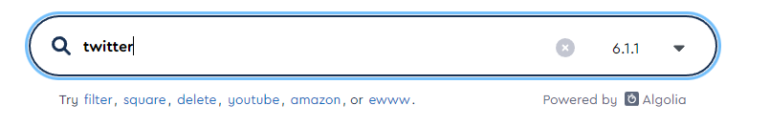

Slide 36
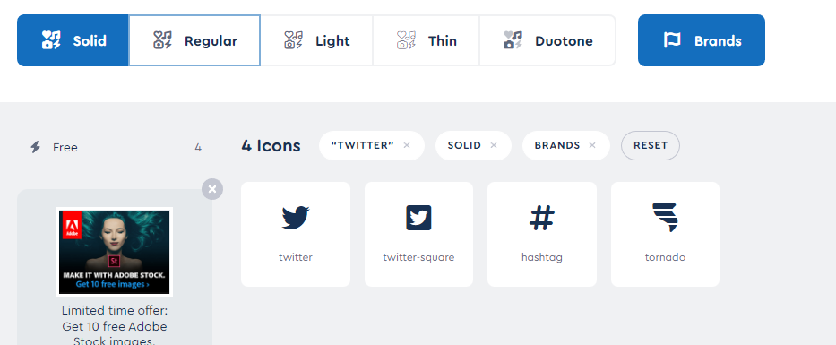

Slide 37
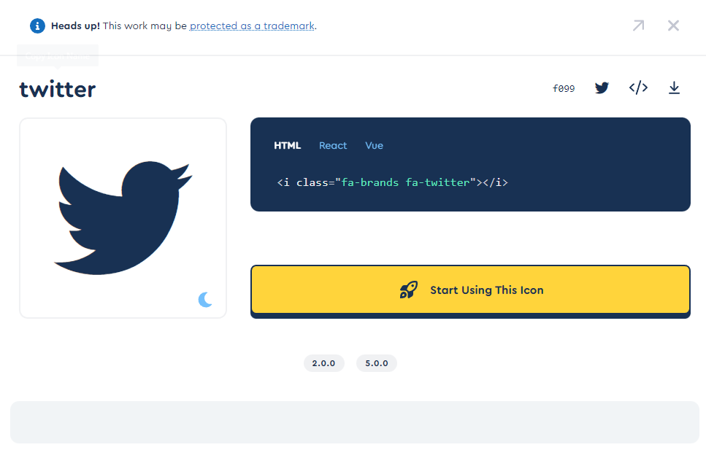

Slide 38

<div class="header__logo">
<i class="fa-solid fa-leaf"></i>
<a href="#">inflearn</a>
</div>

Slide 39
CSS 미리 선언하기!
접근 가능한 요소에 대한 CSS 선택자를 미리 전부 선언해 놓습니다!
CSS만 보고 작업하다 보면 HTML의 구조 관계를 까먹거나, CSS 처리가 필요한 요소를 지나치는 경우가 있는데 그러한 실수를 막아 줍니다.
그리고 해당 과정을 통해 HTML의 구조 파악 및 자신의 실수를 캐치 할 수 있죠!

Slide 40
header {}
header .inner {}
header .inner .header__logo {}
header .inner .header__logo a {}
header .inner .header__logo a i {}
header .inner .header__menu {}
header .inner .header__menu li {}
header .inner .header__menu li a {}
header .inner .header__search {}
header .inner .header__search input {}
header .inner .header__search i {}
header .inner .header__participation {}
header .inner .header__participation a {}
header .inner .header__participation a:hover {}
header .inner .header__button {}
header .inner .header__button .header__button__login {}
header .inner .header__button .header__button__register {}

Slide 41
하나하나 작업하기!
Header 영역 확인을 위한 배경 색상 설정
Inner 영역 확인을 위한 배경 색상 설정
Inner 는 고정 크기 부여
1200px / 64px / padding : 0 32px
중앙 정렬!?
각각 요소들을 가로로 배치?

Slide 42
하나하나 작업하기!
Header의 구성 요소가 단순하면 Flex 의 justify-content 만 사용해서 처리하는 방식이 간단
인프런의 헤더는 어떨까요?
크기를 조절해 보니 flex 의 정렬은 아닌 듯 하네요!? → absolute 를 쓴 것 같죠?
일단 로고부터 시작해 봅시다!

Slide 43
헤더 > 로고
로고 사이즈의 기본이 될 아이콘 크기 키우기!
옆의 글자 크기도 아이콘 크기에 맞추기!
<a> 태그의 효과는 필요 없으니 처리하기
로고 아이콘과 <a> 태그의 크기 및 색상 변경
수직 중앙 정렬하기!
여기서 flex or absolute 사용 정하기!(인프런 헤더 움직임 보기)
Flex → align-items / justify-content
Absolute → top: 0; bottom: 0; margin: auto;

Slide 44
헤더 > 로고
이상한 곳으로 중앙 정렬이 되는데요?
Absolute 는 어디를 기준으로 포지션을 정한다고 했었죠?
부모 요소 중, 포지션이 static 이 아닌 부모가 없으므로 → body 를 기준으로 잡았기 때문입니다!
Inner 에 position: relative; 주기

Slide 45
헤더 > 메뉴
Menu 도 가로 배치가 필요해 보이죠?
Menu 도 포지션은? → absolute (top, bottom, margin)
위치 정하기!
Absolute 가로 중앙 정렬 팁
부모 요소에 text-align → 자식이 여러 명이면 X
Left: 50% / transform: translate(-50%, 0);
하지만 인프런은 가로 중앙 정렬이 아니니 적절한 위치로 조절 필요!
각각 메뉴에 padding 적용(인프런 헤더 참고)

Slide 46
헤더 > 메뉴
수직 정렬이 왜 안되죠?
Margin 계산을 해야하는데, Menu 의 높이 값이 없기 때문이죠!
Font-size: 16px + padding (8 * 2)px → 32px
A 태그 글자색 변경
Hover 효과 주기

Slide 47
헤더 > 검색창
검색 위치 부터 조절!
Absolute(top, bottom, margin)
Right 값으로 적절히 배치
크기(높이)는 추후 input 사이즈에 맞추어 조절 예정
인프런 홈페이지 참고하기
Input 이 좀 크네요!? → 개발자 도구로 확인!
테두리 없음 / border-radius 적용 / input 창이 회색 / 글자가 메뉴랑 같은 크기
어? Input이 너무 커요!

Slide 48
헤더 > 검색창
Hover 효과 주기
테두리가 회색! → 투명 테두리 방법!
Focus 효과 주기
Outline 이 초록색!
실제 효과와는 좀 다르네요!? → box-shadow 로 효과 주기!
돋보기 아이콘 집어 넣기!
포지션?
크기는 font-size 로 조절!

Slide 49
헤더 > 참여
포지션?
위치 부터 잡기!
높이 값 설정 및 중앙 정렬 효과 보기
<a> 태그에 Hover 효과 주기

Slide 50
헤더 > 버튼
아이템 가로 배치?
포지션?
제일 오른쪽이겠죠?
포지션은 padding 을 무시합니다!
내부 아이템 정렬은 그냥 flex 를 써도 될 것 같죠?
수직 정렬은?
안되는데… → 높이 값이 없어 계산이 불가능한 상태라 그렇습니다! → 높이를 헤더와 동일하게 주기

Slide 51
헤더 > 버튼
각각 버튼을 작업해 봅시다!
일단, 인프런 페이지를 참고
높이, 테두리, border-radious, padding, box-sizing, cursor 설정
한 줄 글자 중앙 정렬은?
각각 버튼의 특성(색상, 글자 색상, margin 조절)

Slide 53
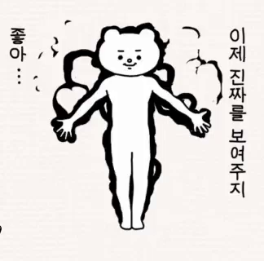

Slide 54
페이지 클론!

Slide 55
Clone?

Slide 56

Clone?

Slide 57
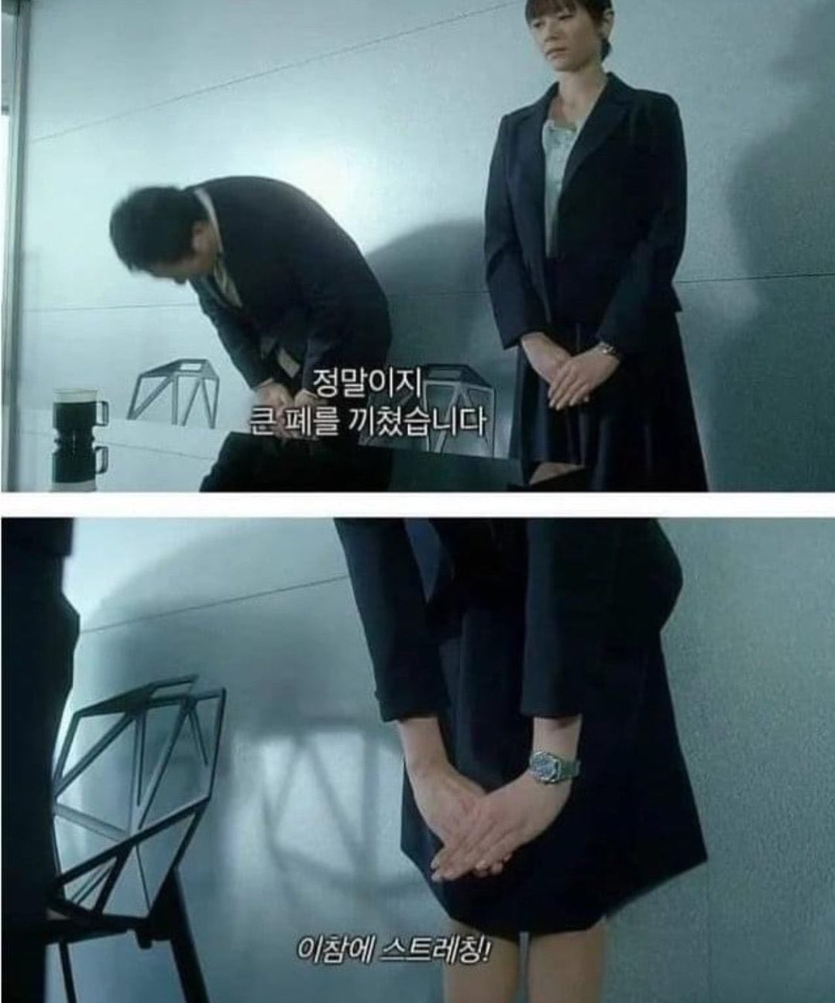

Slide 58
Git
Clone, Pull

Slide 59
Clone!

Slide 60
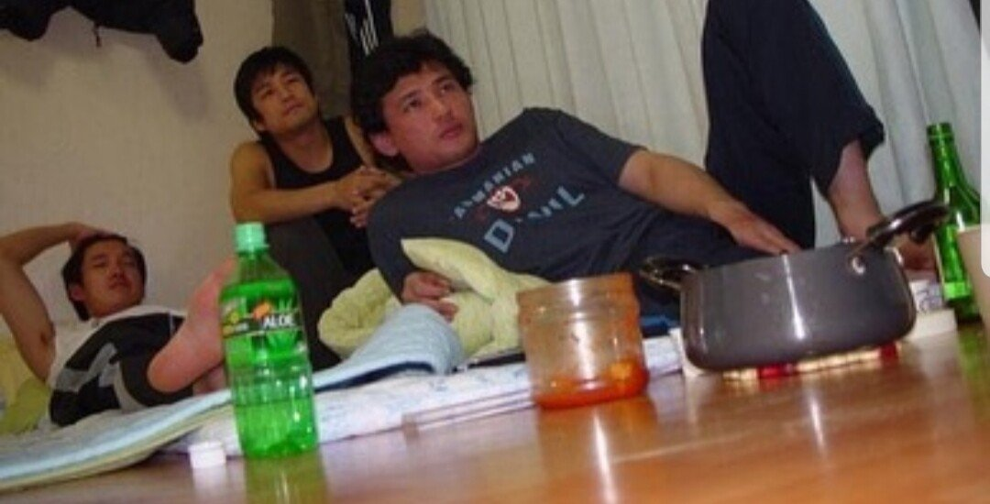

Slide 61


Slide 62


Slide 63
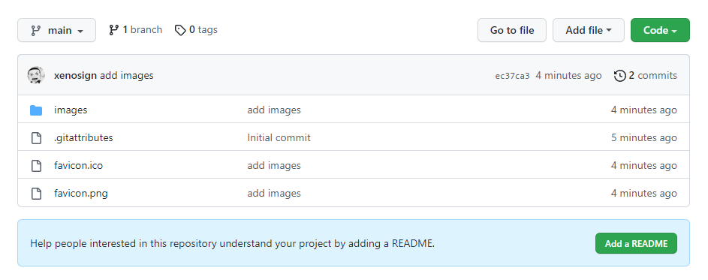
https://github.com/xenosign/star-bucks

Slide 64
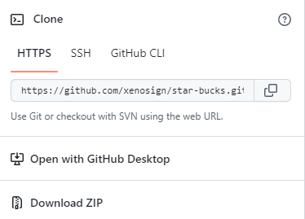
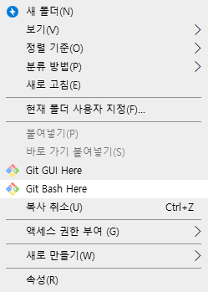
CLI(Command Line Interface)

Slide 65
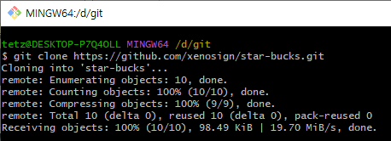

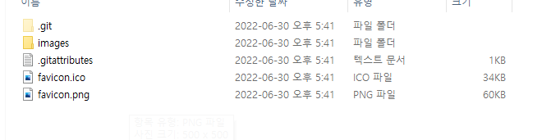
CLI(Command Line Interface)
명령어 : git clone 복사해온 주소
git clone https://github.com/xenosign/star-bucks.git

Slide 66
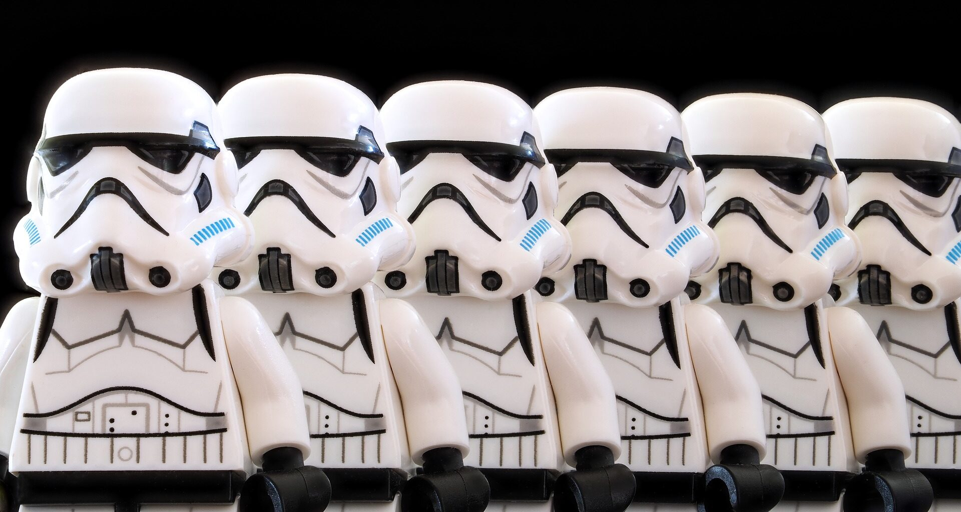

Slide 67
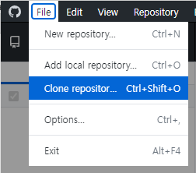
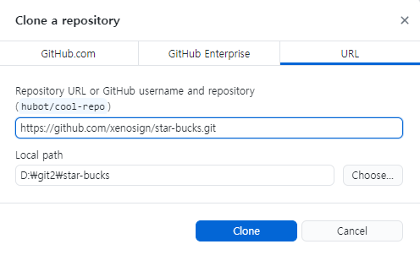
GUI(Graphic User Interface)

Slide 68
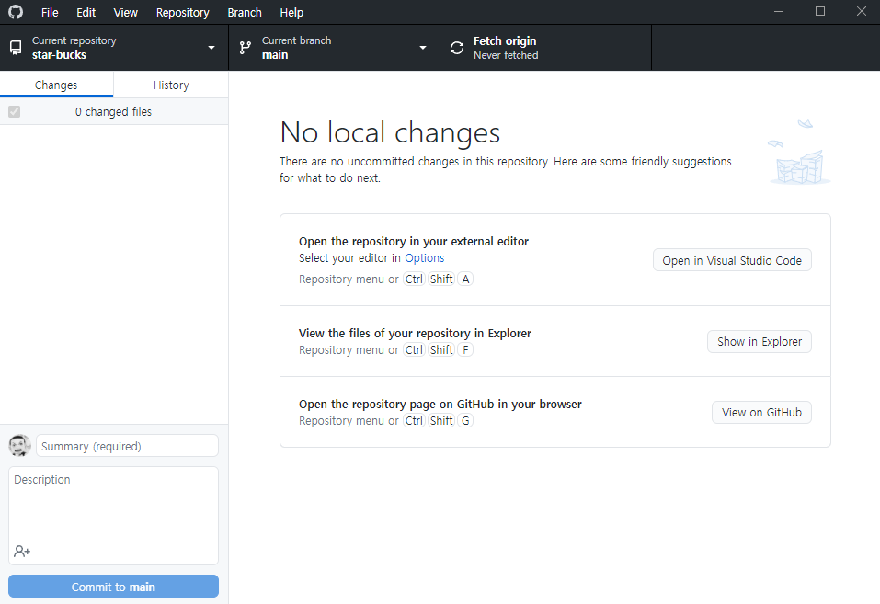

Slide 70
Pull?

Slide 71
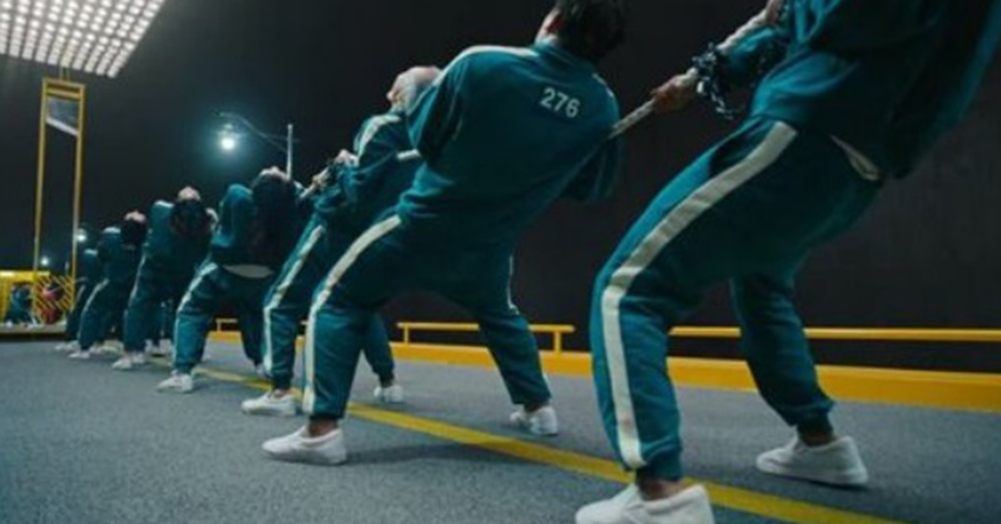
Pull!

Slide 72



Slide 73
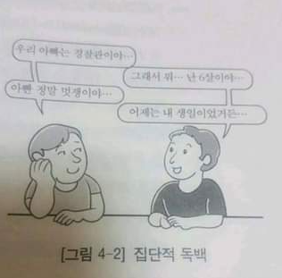

Slide 76
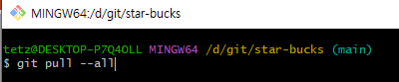
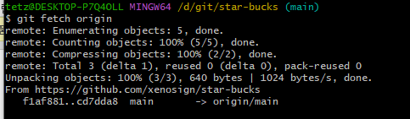
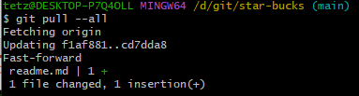
CLI(Command Line Interface)
명령어 : git fetch origin(상태 체크, 상태만 로컬에 가져옴, 반영 X)
→ git pull --all(로컬에 반영 O)

Slide 77
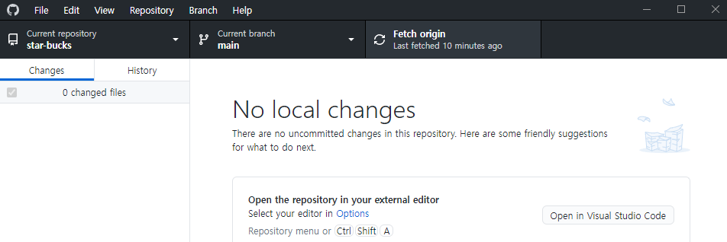
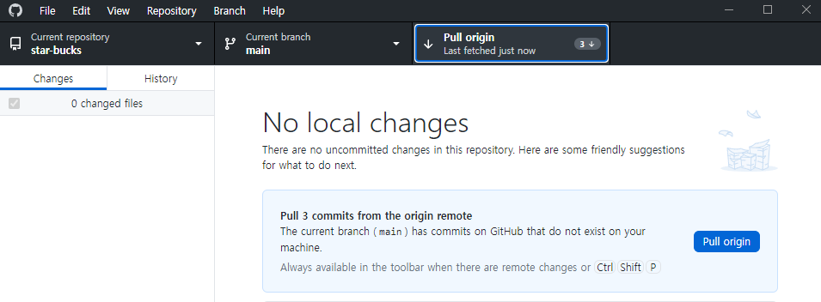
GUI(Graphic User Interface)

Slide 78


Slide 80
페이지 클론!

Slide 81
기초 작업 시작!
클론 한 폴더 중에서 .git 을 제외한 파일/폴더를 전부 자신이 작업 하고자 하는 폴더로 복사!
모를 심어야 하는데 클론을 하면 제 Repo 로 Push 가 일어납니다!
요건 나중에 프로젝트 협업 전에 배울 예정입니다!
Index.html 파일 생성!

Slide 82
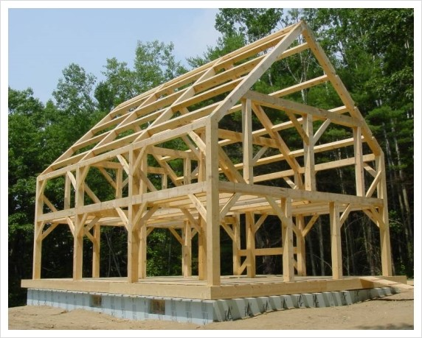

Slide 83
문자 인코딩 설정!
<meta charset="UTF-8">
UTF-8 : 초성, 중성, 종성으로 문자를 구분하여 작성(권장)
Ex : ㄱ, ㅏ, ㅇ
EUC-KR : 하나의 완성 된 글자를 인식
Ex : 강

Slide 84
뷰포트 렌더링 방식 설정!
<meta name="viewport" content="width=device-width, initial-scale=1.0">
width=device-width : 화면의 가로 너비를 각 디바이스(Device)의 가로 너비와 동일하게 적용
initial-scale=1.0 : 화면의 초기 화면 배율(확대 정도)을 설정
user-scalable=no : 사용자가 디바이스 화면을 확대(yes)/축소(no)할 수 있는지 설정
maximum-scale=1 : 사용자가 화면을 확대할 수 있는 최댓값
minimum-scale=1 : 사용자가 화면을 축소할 수 있는 최솟값

Slide 85
Favicon

Slide 86

Favicon(favorite icon) 설정!
Favicon이 뭐죠?
Favorite Icon 의 약자입니다!

Slide 87
Favicon(favorite icon) 설정!
Starbucks 폴더에 favicon.ico 와 favicon.png 적용
Favicon.ico 는 자동 적용
단, Live Server 로 켜야만 됩니다!
Favicon.png 는 별도의 link 로 설정
보통 favicon.ico 는 화질이 안 좋기 때문에 상황에 따라 쓸 수 있도록 설정
<link rel="icon" href="./favicon.png">

Slide 88
Reset CSS 설정!
브라우저에 적용 된 기본 CSS를 초기화
https://www.jsdelivr.com/package/npm/reset-css
Copy to html 클릭
코드에 삽입!
<link rel="stylesheet" href="https://cdn.jsdelivr.net/npm/reset-css@5.0.1/reset.min.css">

Slide 89
main CSS 설정!
프로젝트 폴더에 css 폴더 생성
Main.css 파일 생성 후 링크!
정상적으로 링크가 되었는지 확인
Body 태그에 글자 색을 설정 후
Hello, starbucks 출력 후 확인!

Slide 90
상대 경로
절대 경로

Slide 91
절대 경로
최상위 디렉토리부터 해당 파일까지 경유한 모든 경로를 전부 기입하는 방식
하나의 파일당 하나의 고유한 절대 경로를 보유
Ex
C:\Users\tetz\Desktop\KDT\수업 자료\정규 수업\6\starbucks\index.html

Slide 92
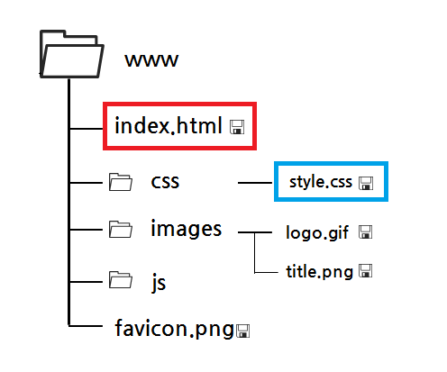
상대 경로
현재 파일이 존재하는 디렉토리를 기준으로 해당 파일까지의 위치를 작성
상대 경로 접근 방법
최상위 디렉토리 : /
현재 디렉토리 : ./
상위 디렉토리 : ../

Slide 93
문제, 상대 경로
Index.html 파일이 있는 폴더에서 style.css 를 상대 경로로 표시!
Style.css 파일 위치에서 title.png 를 상대 경로로!

Slide 94
Open Graph
(+ Twitter card)

Slide 95
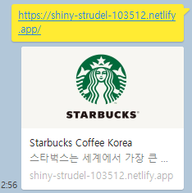
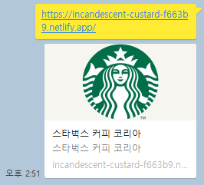
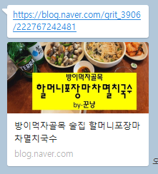
웹 페이지가 SNS로 공유 될 때
우선적으로 활용되는 정보를 지정

Slide 96

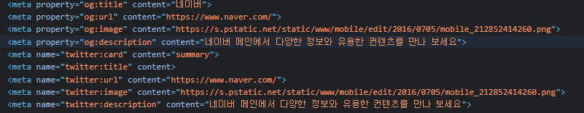

Slide 97
Open Graph 설정!
og:type : 페이지의 유형(E.g, website, video.movie)
og:site_name : 속한 사이트의 이름
og:title : 페이지의 이름(제목)
og:description : 페이지의 간단한 설명
og:image : 페이지의 대표 이미지 주소(URL)
og:url : 페이지 주소(URL)

Slide 98
Twitter Card 설정!
twitter:card : 페이지의 유형(E.g, website, video.movie)
twitter:name : 속한 사이트의 이름
twitter:title : 페이지의 이름(제목)
twitter:description : 페이지의 간단한 설명
twitter:image : 페이지의 대표 이미지 주소(URL)
twitter:url : 페이지 주소(URL)

Slide 99
<!-- Opengraph -->
<meta property="og:type" content="website" />
<meta property="og:site_name" content="Starbucks" />
<meta property="og:title" content="Starbucks Coffee Korea" />
<meta property="og:description" content="스타벅스는 세계에서 가장 큰 다국적 커피 전문점으로, 64개국에서 총 23,187개의 매점을 운영하고 있습니다." />
<meta property="og:image" content="./images/starbucks_seo.jpg" />
<meta property="og:url" content="https://incandescent-custard-f663b9.netlify.app/" />
<!-- Twittercard -->
<meta property="twitter:card" content="summary" />
<meta property="twitter:site" content="Starbucks" />
<meta property="twitter:title" content="Starbucks Coffee Korea" />
<meta property="twitter:description" content="스타벅스는 세계에서 가장 큰 다국적 커피 전문점으로, 64개국에서 총 23,187개의 매점을 운영하고 있습니다." />
<meta property="twitter:image" content="./images/starbucks_seo.jpg" />
<meta property="twitter:url" content="https://incandescent-custard-f663b9.netlify.app/" />

Slide 100
<!-- Opengraph -->
<meta property="og:type" content="website" />
<meta property="og:site_name" content="Starbucks" />
<meta property="og:title" content="Starbucks Coffee Korea" />
<meta property="og:description" content="스타벅스는 세계에서 가장 큰 다국적 커피 전문점으로, 64개국에서 총 23,187개의 매점을 운영하고 있습니다." />
<meta property="og:image" content="./images/starbucks_seo.jpg" />
<meta property="og:url" content="https://incandescent-custard-f663b9.netlify.app/" />
<!-- Twittercard -->
<meta property="twitter:card" content="summary" />
<meta property="twitter:site" content="Starbucks" />
<meta property="twitter:title" content="Starbucks Coffee Korea" />
<meta property="twitter:description" content="스타벅스는 세계에서 가장 큰 다국적 커피 전문점으로, 64개국에서 총 23,187개의 매점을 운영하고 있습니다." />
<meta property="twitter:image" content="./images/starbucks_seo.jpg" />
<meta property="twitter:url" content="https://incandescent-custard-f663b9.netlify.app/" />

Slide 101


Slide 102


Slide 103


Slide 104
https://www.netlify.com/

Slide 105
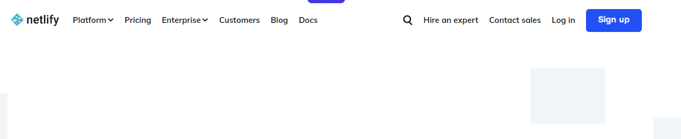
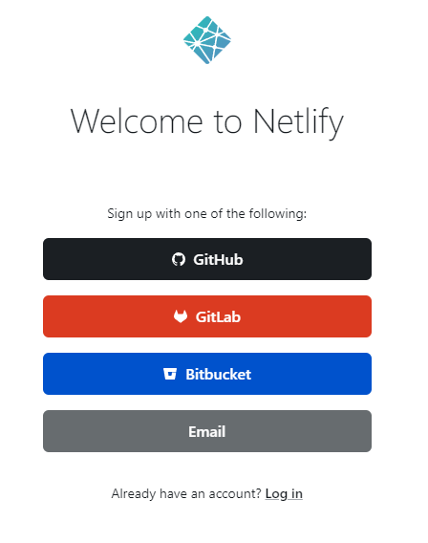
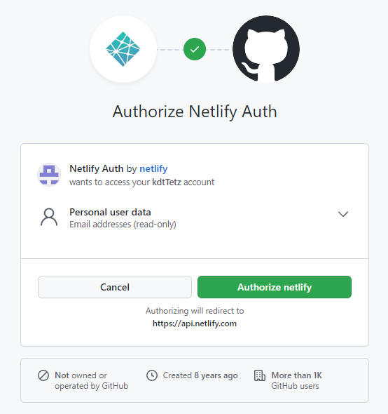

Slide 106
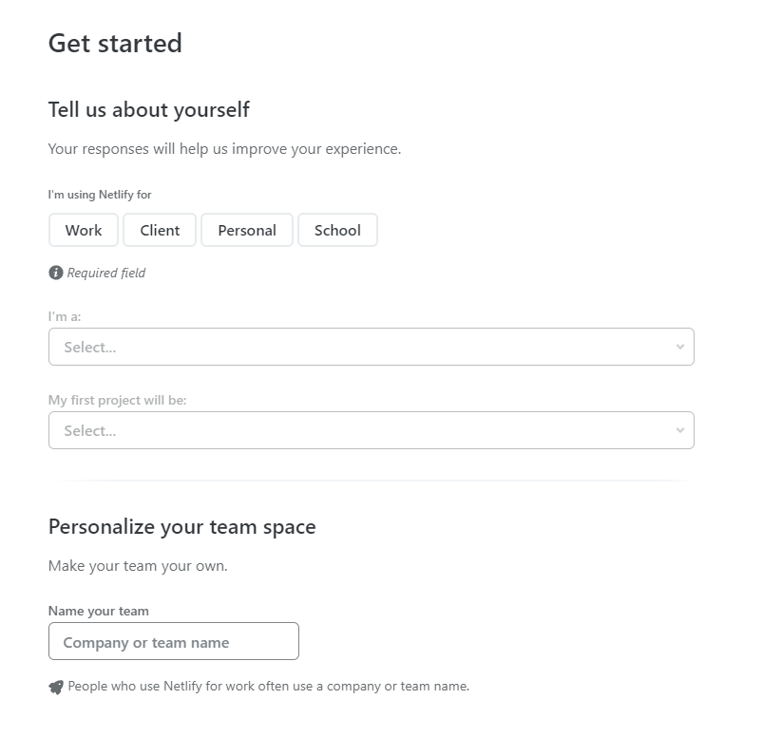

Slide 107
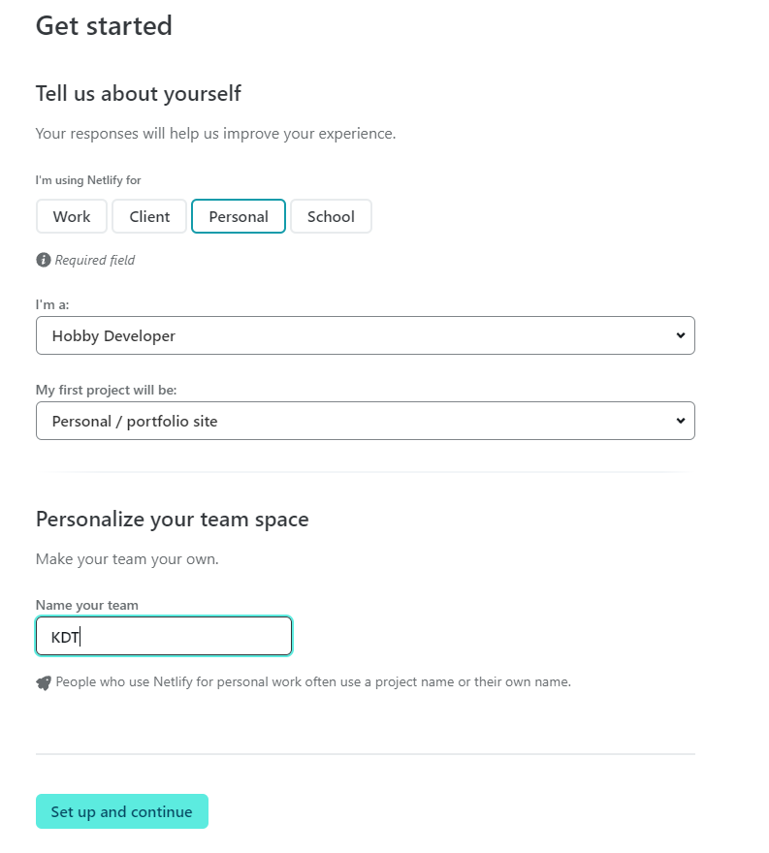

Slide 108


Slide 109


Slide 110


Slide 111


Slide 112


Slide 113


Slide 114


Slide 115


Slide 116

Netlify 주의점!
메인 페이지는 반드시 index.html
자 그럼 정상적으로 Open Graph 가 작동을 하는지 확인해 볼까요?

Slide 117
페이지 클론!

Slide 118
Font Family
설정

Slide 119



Slide 120





Slide 121


나눔 고딕을 적용하자!
https://fonts.google.com/specimen/Nanum+Gothic?subset=korean&query=nanum#standard-styles
폰트 두께 선택!

Slide 122
나눔 고딕을 적용하자!
Reset CSS 다음, Main CSS 이전!
<link rel="preconnect" href="https://fonts.googleapis.com">
<link rel="preconnect" href="https://fonts.gstatic.com" crossorigin>
<link href="https://fonts.googleapis.com/css2?family=Nanum+Gothic:wght@400;700;800&display=swap" rel="stylesheet">

Slide 123
CSS 에도 적용!
body {
color: orange;
font-size: 100px;
font-family: 'Nanum Gothic', sans-serif;
}

Slide 124


Slide 125
Icon
가져다 쓰기

Slide 126




이번엔 구글 아이콘을 가져다 써요!
이런 아이콘들이 존재!
갓 구글 것을 한번 써보죠!
https://fonts.google.com/icons

Slide 127


Slide 128

원하는 스타일로 커스터마이징!
공간 채우기 여부
큰 범주의 두께
작은 범주의 두께(세부 두께 조정)
광학 크기 기본값 설정(크기에 따라 weight, Grade 값 자동 조절)
- 광학적으로 똑같아 보이도록 설정

Slide 129



원하는 아이콘 클릭 후, 가져오기!

Slide 130
크기는 폰트 Size 로 조절!!
왜냐!?
폰트니까!
.material-symbols-outlined {
font-variation-settings:
'FILL' 0,
'wght' 400,
'GRAD' 0,
'opsz' 24;
font-size: 50px;
}

Slide 131
Header
만들기!

Slide 132


Slide 133


Slide 134

https://www.starbucks.co.kr/index.do

Slide 135

실습, 스타벅스 헤더 서브메뉴 만들기!

Slide 136
실습, 스타벅스 헤더 서브 메뉴 만들기!
헤더 배경색 : #f6f5ef / 헤더 아래 테두리 : 1px solid #c8c8c8
Inner : 1100px, 120px;
로고 이미지 : 높이 75px
서브 메뉴 아이템
글자색 : #656565 → hover 시, #000
Padding: 10px 15px
Font-size: 12px
검색 창 테두리 색 : #00704A

Slide 137
과제!

Slide 138

과제!

Slide 139
과제!
엘리스 코딩 헤더 클론!
https://elice.io/
엘리스 코딩의 헤더를 따라 만드시면 됩니다!

Slide 140


